Slide 1
Сказание о потопе с точки зрения математики
Образовательная область: учебный проект - математика
Выполнил: ученица 6 класса
ТМКОУ «Диксонской средней школы»
Низовцева И.Е.
Научный руководитель: Низовцева Д.А.
учитель математики
2014-2015 уч. год

Slide 2
Цели и задачи работы
Цель исследования: доказать, что Сказание о потопе с точки зрения математики всего лишь миф, не соответствует простым математическим расчетам.
Задачи исследования:
Проанализировать литературу по данному вопросу;
Изучить вопрос по метеорологии, сколько влаги содержится в земной атмосфере;
Провести исследование, какой толщины должен быть слой воды, покрывающий Землю;
Исследовать вопрос, какую «жилую площадь» занимал Ноев ковчег;
Провести социальный опрос среди учащихся 5-8 классов «Верите ли Вы, что Сказание о потопе - реальность?»
Методы исследования:
поисковый метод с использованием научной и учебной литературы, интернета;
исследовательский метод;
практический метод при выполнении вычислений.

Slide 3
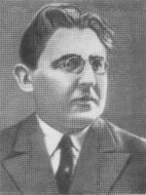
Яков Исидорович Перельман
(04.12.1882 - 16.03.1942)
В своей работе в основном я опираюсь на книгу «Живая математика» великого математика.
Яков Исидорович Перельман - российский ученый, популяризатор физико-математических наук, основоположник жанра научно-занимательной литературы. Один из первых пропагандистов идей К.Э.Циолковского. Автор свыше 100 книг («Занимательная физика», «Занимательная алгебра», «Межпланетные путешествия» и др.), которые переведены на 24 языка народов мира и изданы общим тиражом свыше 13 млн. экземпляров. Именем Перельмана назван кратер на обратной стороне Луны.

Slide 4
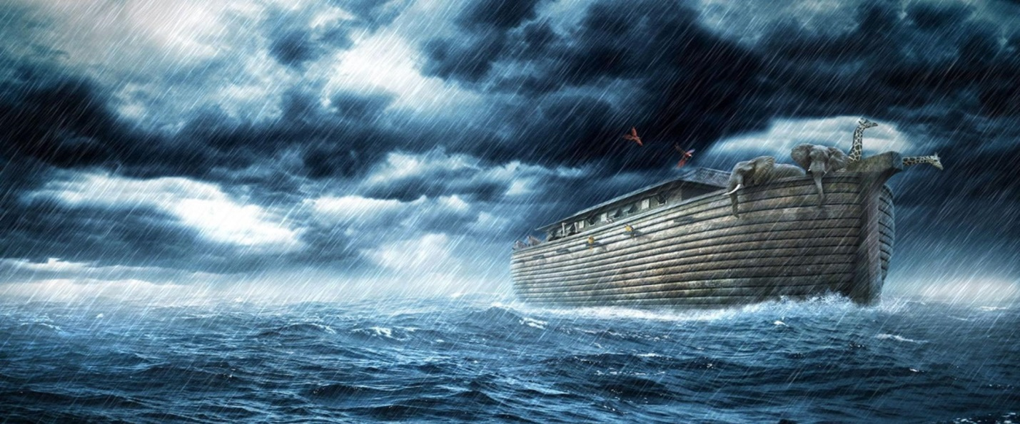

Slide 5
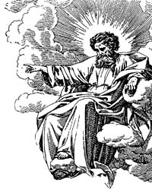
Среди баснословных преданий, собранных в библии, имеется сказание о том, как некогда весь мир был затоплен дождем выше самых высоких гор. По словам библии, бог однажды «раскаялся, что создал человека на земле», и сказал:
«Истреблю с лица земли, которой я сотворил: от человеков до скотов, гадов и птиц небесных истреблю»
Единственный человек, которого бог хотел при этом пощадить, был праведник Ной. Поэтому бог предупредил его о готовящейся гибели мира и велел построить просторный корабль

Slide 7
Средством для истребления всего живого на суше бог избрал наводнение от дождя. Вода должна уничтожить всех людей и все виды наземных животных. После этого от Ноя и от спасенных им животных должны появиться новый человеческий род и новый мир животных.
«Через семь дней воды потопа пришли на землю… И лился на землю дождь 40 дней и сорок ночей… И умножилась вода и подняла ковчег, и взвился он над водою… И усилилась вода на земле чрезвычайно, так, что покрылись все высокие горы, какие есть под всем небом; на 15 локтей поднялась над ними вода… Истребилось всякое существо, которое было на поверхности всей земли. Остался только Ной и что было с ним в ковчеге»

Slide 9
Возможен ли был такой ливень, который покрыл весь земной шар выше самых высоких гор?
Исследование 1 «Мог ли быть потоп»
1) Узнаем в книге по метеорологии, сколько влаги содержится в земной атмосфере:
столб воздуха, опирающийся на один квадратный метр, содержит водяного пара в среднем около 16 кг и никогда не может содержать больше 25 кг.
Рассчитаем, какой толщины получился бы водяной слой, если бы весь этот пар осел на землю дождем: 25 кг = 25 000 г, данная масса воды занимает объем равный 25 000 см³.
Это объем слоя, площадь которого — 1 м², т. к 1м=100см, тогда 1 м² = 100 Х 100= 10 000 см².
Разделим объем на площадь основания, получим толщину слоя: d= V/S
25 000 : 10 000 = 2,5 см
Выше 2,5 см потоп подняться не мог, потому что больше в атмосфере нет воды.
Такая высота воды была бы лишь в том случае, если бы выпадающий дождь совсем не впитывался в землю и не испарялся

Slide 10
ВЫВОД:
С точки зрения математики Всемирный потоп это миф, поскольку высота воды может быть только 2,5 см.
Сделанный нами расчет показывает, какова могла бы быть высота воды при потопе, если бы такое бедствие действительно произошло, то толщина слоя составила бы 2,5 см. Отсюда до вершины величайшей горы Эвереста, возвышающейся на 9 км, еще очень далеко. Высота потопа преувеличена библейским сказанием практически в 360 000 раз!
Итак, если бы всемирный дождевой «потоп» даже состоялся, то это был бы вовсе не потоп, а самый слабый дождик, потому что за 40 суток непрерывного падения он дал бы осадков всего 25 мм. Мелкий осенний дождь, идущий сутки, дает воды в 20 раз больше.

Slide 11
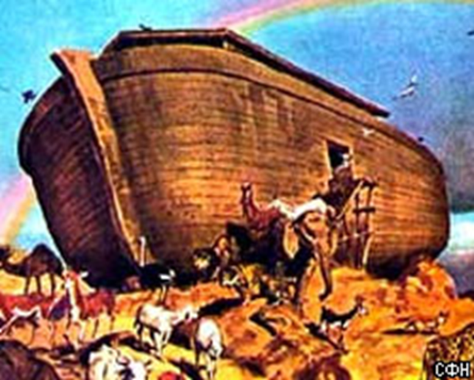
Исследование 2. Какую «жилую площадь» занимал Ноев ковчег?
1. Определим длину, ширину и площадь пола 1 этажа.
По библейскому сказанию в ковчеге было три этажа.
Размер каждого этажа — 300 локтей в длину и 50 локтей в ширину.
У древних народов западной Азии единицей меры был «локоть».
«Локоть» = 45 см = 0,45 м.
2. Значит, в мерах нашего времени величина каждого этажа в ковчеге была такова:
Длина: 300 х 0,45 = 135 м
Ширина: 50 х 0,45 = 22,5 м
Площадь пола: S = a x b , 135 х 22,5 =3040 м²
3.Тогда, общая «жилплощадь» всех трех этажей Ноева ковчега: 3040 х 3 = 9120 м²

Slide 12
ВЫВОД:
Достаточно ли такой площади, 9120 м², для размещения хотя бы только всех видов млекопитающих животных земного шара?
Число различных видов наземных млекопитающих равно около 3500. Ною приходилось отводить место не только для самого животного, но и для запаса корма для него на 150 суток, пока длился потоп. А хищное животное требовало места и для себя и для тех животных, которыми оно питалось, и еще для корма этих животных. В ковчеге же приходилось в среднем на каждую пару спасаемых животных всего лишь: 9120 : 3500 = 2,6 м²
Такая «жилая норма» явно не достаточна, особенно если принять в расчет, что некоторую площадь занимала также многочисленная семья Ноя и что, кроме того, необходимо было оставить проход между клетками.

Slide 13
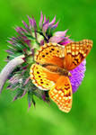
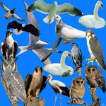
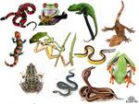
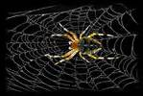
3500
360 000
3 500
13 000
16 000

Slide 14
Другие виды наземных животных

Slide 15
3. Социальный опрос учащихся 5-8 классов
Изучая Сказание о потопе, мне стало интересно мнение моих сверстников о Потопе и о существовании Ноева Ковчега. Я провела опрос среди учащихся 5-8 классов.
В анкетировании приняло участие – 19 человек. Результаты анкетирования представлены мною в следующей диаграмме.

Slide 16
ВЫВОД:
Исходя из анализа полученных данных, можно сказать, что учащиеся 5-8 классов ТМК ОУ «Диксонская средняя школа» считают, что Всемирный потоп мог быть на самом деле, и что можно построить Ноев ковчег -59% , то есть большая часть учащихся в этом абсолютно уверена.
Возможно, проделанная мною работа развеет миф о Всемирном потопе, и ребята будут его воспринимать лишь как библейское предание, не выдавая его за реальность.

Slide 17
Заключение
Так с помощью математических вычислений мы прикоснулись к тайне истории, ещё раз убедившись во всесторонней эффективности математики.
В своей исследовательской работе я доказала, что библейское сказание о всемирном потопе не соответствует простым математическим расчетам.
Возможно поводом к написанию Сказания о потопе, стало какое-нибудь местное наводнение; все же остальное — вымысел богатого восточного воображения.
Кроме того, работая над проектом, я закрепила умения и навыки работы в текстовом редакторе WORD, Power Point, Microsoft Excel (для составления диаграммы в ходе исследований).
Таким образом, цели и задачи данной работы выполнены.

Slide 18
Список литературы
1. Перельман Я.И. «Математика и сказание о потопе», 1967г, Москва, изд. «Наука»
2. Перельман Я.И. Живая математика: Математические рассказы и головоломки, Ленинград - Москва: Гостехиздат, 1987г.
3. Советский энциклопедический словарь
4. Библия для детей.
5. www.grandars.ru , http://znanija.com/task/1722720, www.russianbible.net/

